Slide 1
Římské vojenství 1 – Nejstarší římští válečníci.
Mgr. Tomáš Antoš.

Slide 3
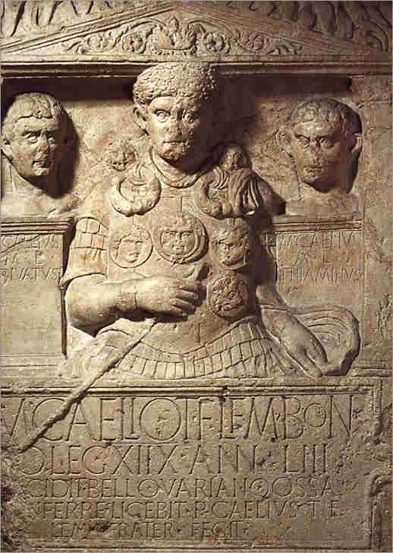
Římské válečné dějiny
Prameny – Literární, epigrafické, archeologické.
Význam výzkumu armády – (vývoj společnosti, vliv na politické dějiny, integrace obyvatelstva do římského světa)
Sakralita války
Je ještě co zkoumat?

Slide 4
Nejstarší římští válečníci – vojenství starší doby železné v Itálii ( cca 1000 – 500 př. n. l.)

Slide 5
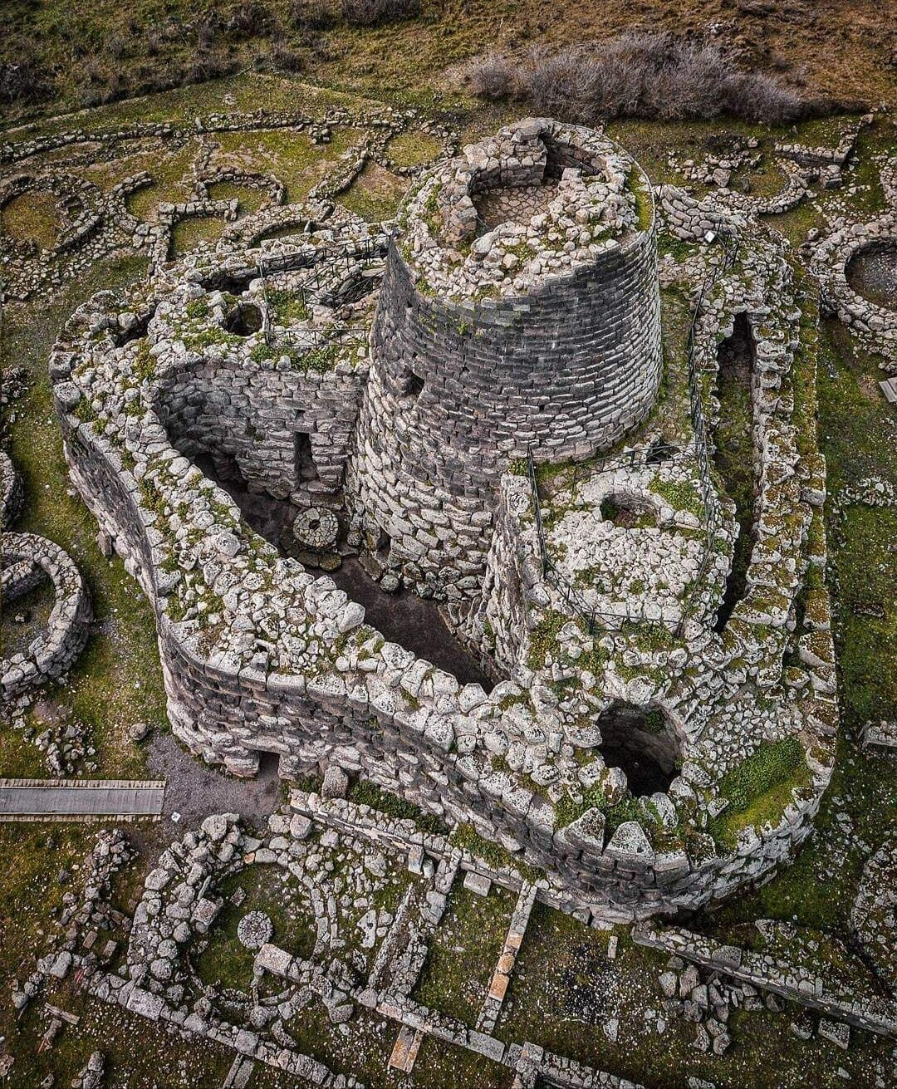
Válečníci nuragské kultury (cca 18 – 3. století př. n. l.
Bojovná a rozvinutá civilizace na Sardínii
Styky s mykénským světem, středomořím, Skandinávií.
Později kontakty s Etrusky a válečné střety s Kartaginci.
Od 3. století př. n. l. součástí římské říše, ovšem ve vnitrozemí přežívala kultura ještě déle.

Slide 6
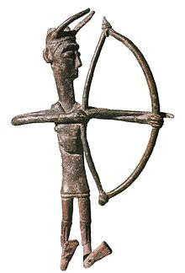
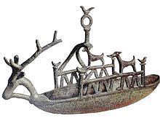
Výrazná sociální hierarchie, existence válečnických družin (vliv mykénské civilizace?).

Slide 7
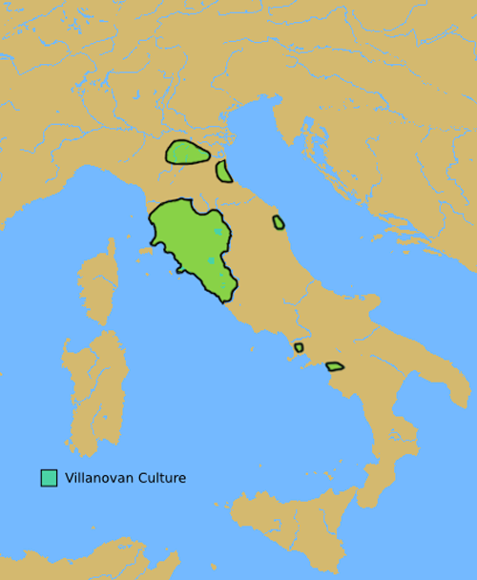
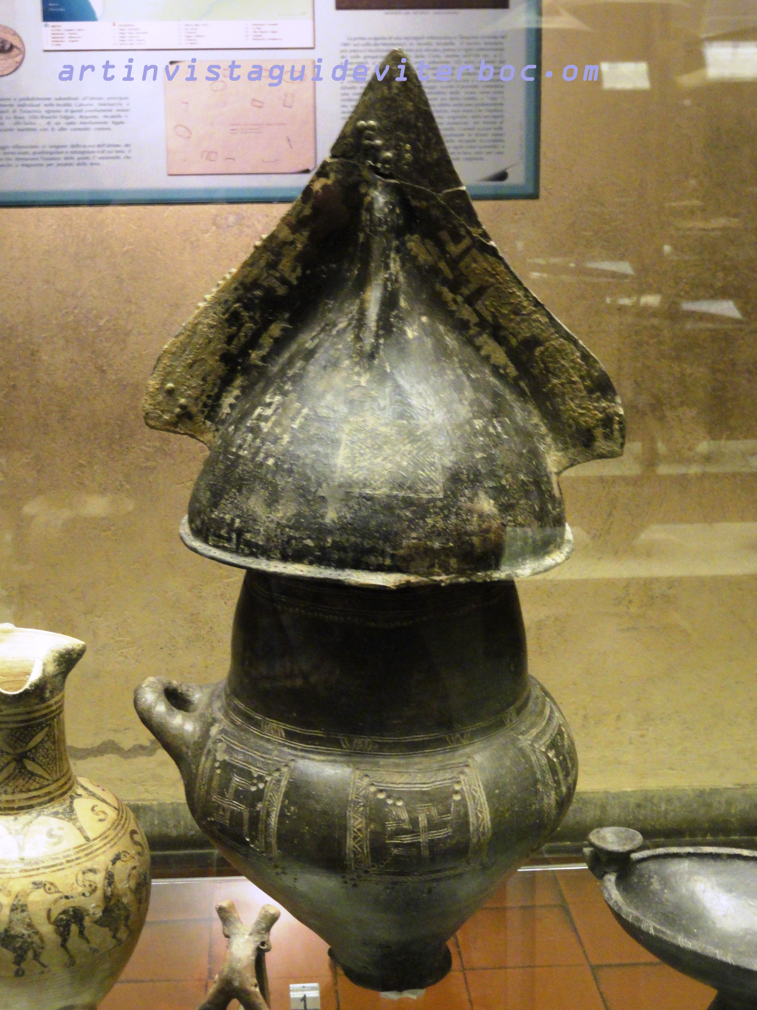
Válečníci v Latiu
Villanovská kultura (cca 10. – 5. století n. l.)

Slide 8
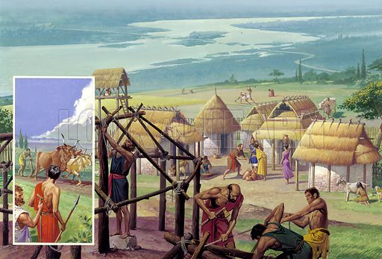
Nejstarší Řím (9. – 7. století př. n. l.)
Malé osady na vrcholcích kolem pozdějšího Fora Romana.
Zprvu bez opevnění, později opevněné vrcholky (Serviovské hradby?)
Obyvatelstvo – „synoikismus“ – Latinové, Sabinové, Etruskové, Řekové?
Kontrola důležitých obchodních tras (Via Salaria)

Slide 9
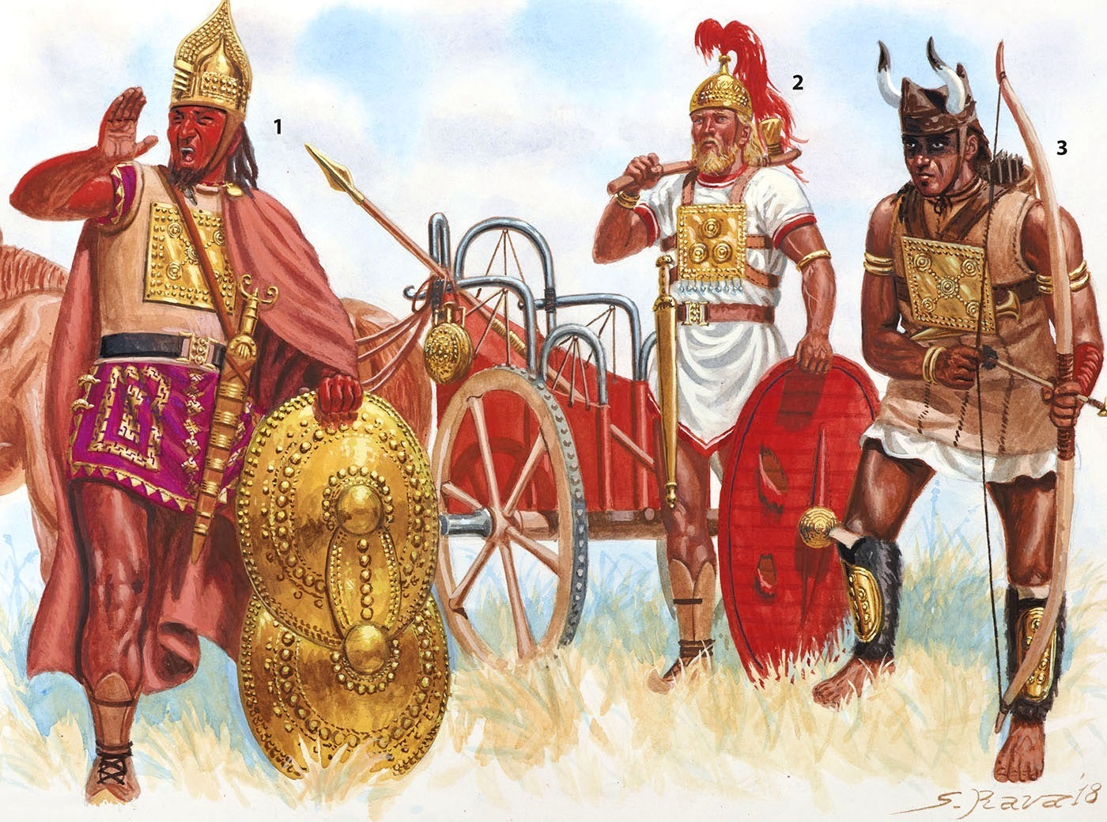
Vojsko
Neexistence profesionální armády.
Každý svobodný muž mohl být bojovníkem.
Od 9. století rozvoj zpracování železa. Ekonomický vzrůst (obchod, pirátství).
Od 8. vzestup válečnické aristokracie a vznik válečných družin (sodales).
Organizace vojska především na příbuzenském principu (rod Fabiů). V migrujících družinách mohly být zastoupeni také přátelé a klienti vůdců.

Slide 10
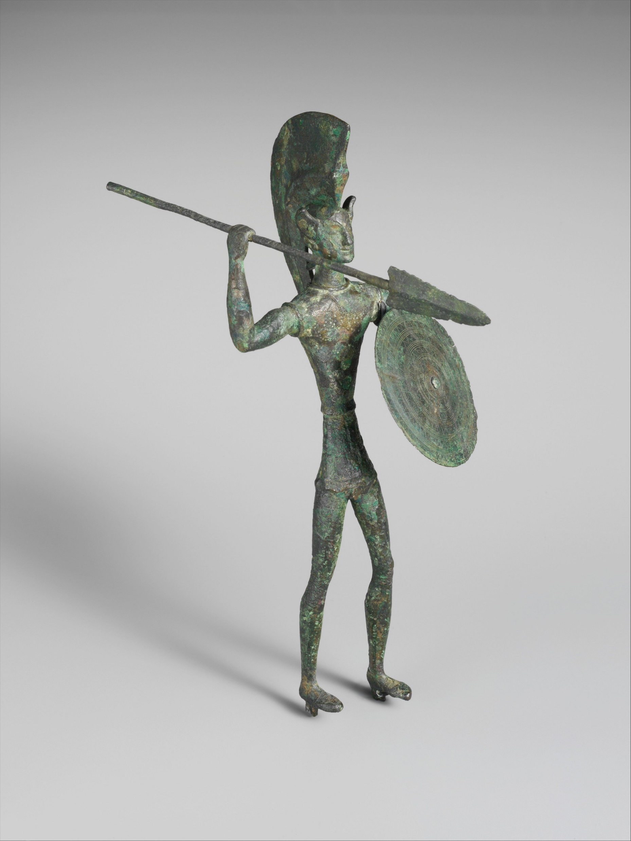
Složení vojska a taktika
Boj pouze během válečné sezóny (výrazné propojení s kultem).
Velení – náčelník, král, rodový předák
Centurioni?
Rozdělení vojska (starší, mladší vojáci – Etruskové).
Urození válečníci mohli bojovat také ze sedla (z válečného vozu?).
Spíše ozbrojené skupiny než armády (max. několik set bojovníků) – důvody? Srovnání s Vergiliovou Aeneadou.
Válka formou přepadů, menších střetnutí, nájezdů na nepřátelské území.
Boj začínal vrhacími zbraněmi, následoval boj muže proti muži a následné pronásledování protivníka.
Snaha o vyniknutí válečníků z rodové aristokracie (odraz v římských mýtech – Horatius Cocles, Bratři Horatiové).

Slide 13
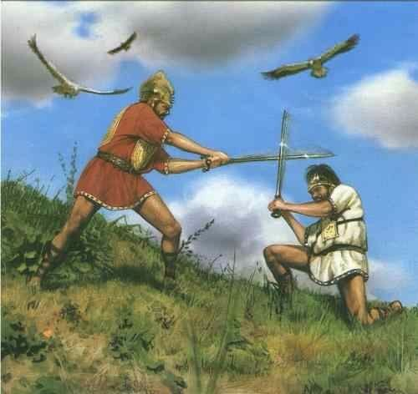
Zbraně
Bronzové i železné
Plnou výzbrojí disponovali pouze aristokraté
Archeologické a ikonografické prameny.

Slide 14
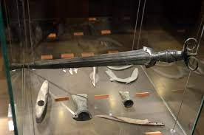
Meče
Nejčastější typy – Antennean sword, Triangluar typ sword.
Typologicky vycházejí ještě z doby bronzové (typ Naue ii). Návaznost na zbraně halštatské civilizace.
Meče vlastnili pouze válečníci z řad aristokracie.

Slide 18
Kopí a oštěpy
Délka násady asi 2 m.
Délka hrotu 20 – 50 cm.
Pro lepší úchop omotávaná bronzovým nebo železným drátem.
Na konci mohla být opatřena menším bronzovým hrotem (spicullum/sauroter).
Oštěpy kratší a lehčí, určené k házení až na 50 m. Bojovník nosil obvykle asi dva.
Jako levnější varianta se mohly používat také prosté naostřené a opálené tyče.

Slide 19
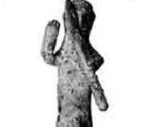
Sekery a dýky
Velmi rozšířené (především v etruském prostředí).
Levnější a dostupnější zbraně, mnoho typů.
Existují doklady i o dvouručních sekerách (velké nároky na zručnost bojovníka).
Dýky mohly sloužit jako záložní zbraně i pro aristokratické válečníky.

Slide 22
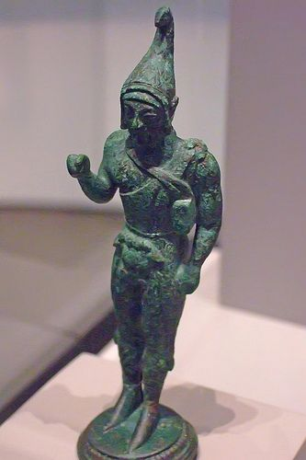
Luky a praky
Používané spíše k lovu nebo níže postavenými bojovníky (aristokracie upřednostňovala boj muže proti muži).
Poměrně málo nálezů bronzových hrotů šípů (hroty však nemusely být všechny z kovu).
V Itálii byl patrně už tehdy znám i kompozitní luk.

Slide 23
Zbroje a štíty
Mnoho tvarů štítů, některé opatřené bronzovým kováním. (Votivní dary?)
Přilby – zvoncový tvar, často zdobené bronzovými hřebeny.
Zbroje – poměrně vzácné. Pouze částečné krytí těla, bronzové destičky (kardyophylakes) a chrániče.
Od 7. století znám i linothorax (patrně pod vlivem Řeků).

Slide 25
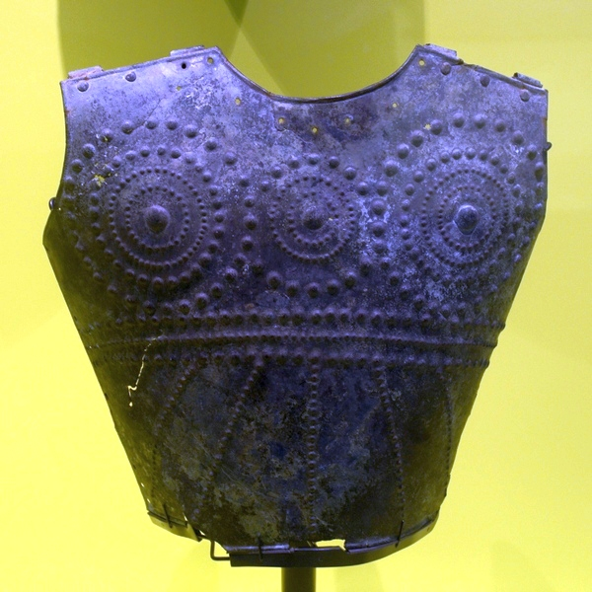
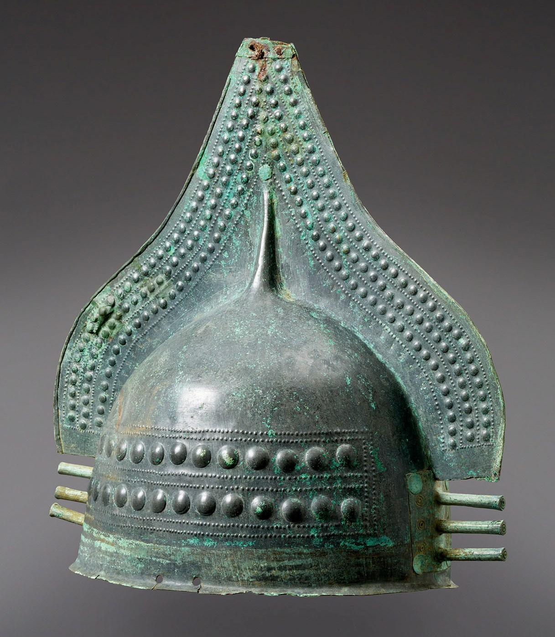

Slide 26
